Slide 1
iGreen.42
Semantische Suche in der Onlinebox
Dr. Thanh Tran, Günter Ladwig, Daniel Herzig

Slide 2
Suche in der Onlinebox
Stichwortsuche
  Bekanntes Suchparadigma
  Einfach zu bedienen
  Liefert alle Datenartefakte zurück, die die Stichwörter enthalten
Semantische Interpretation
  Interpretation of keywords
Facettierte Suche
  Verfeinerung und Erweiterung der Suche
  Exploration der Daten

Slide 3
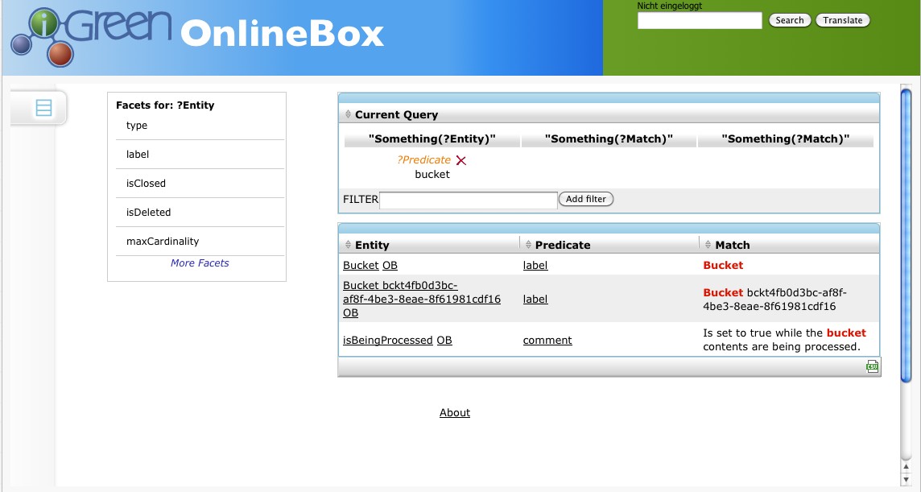
Stichwortsuche
bucket
Eingabe der Stichworte
Aktuelle Suchanfrage
Ergebnisse

Slide 4
Zusammenfassung Stichwortsuche
Bekanntes und weit verbreitetes Suchparadigma
Leicht zu bedienen
Hilfreich für Dokumentensuche

Slide 5
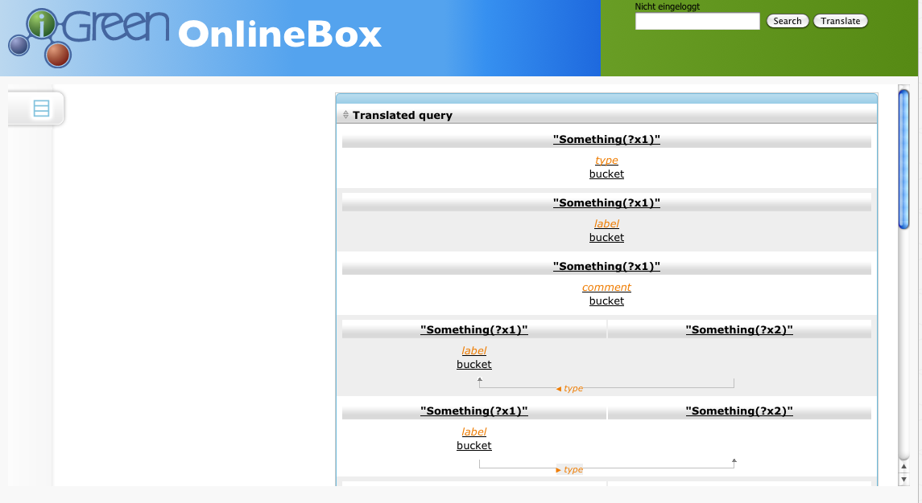
Semantische Interpretation
bucket
Interpretationen der Suchanfrage

Slide 6
Zusammenfassung Semantische Interpretation
Sehr mächtiges Suchparadigma
Zugrundeliegende Daten werden für die Interpretation herangezogen, keine manuelle Spezifikationen nötig
Leicht zu bedienen

Slide 7
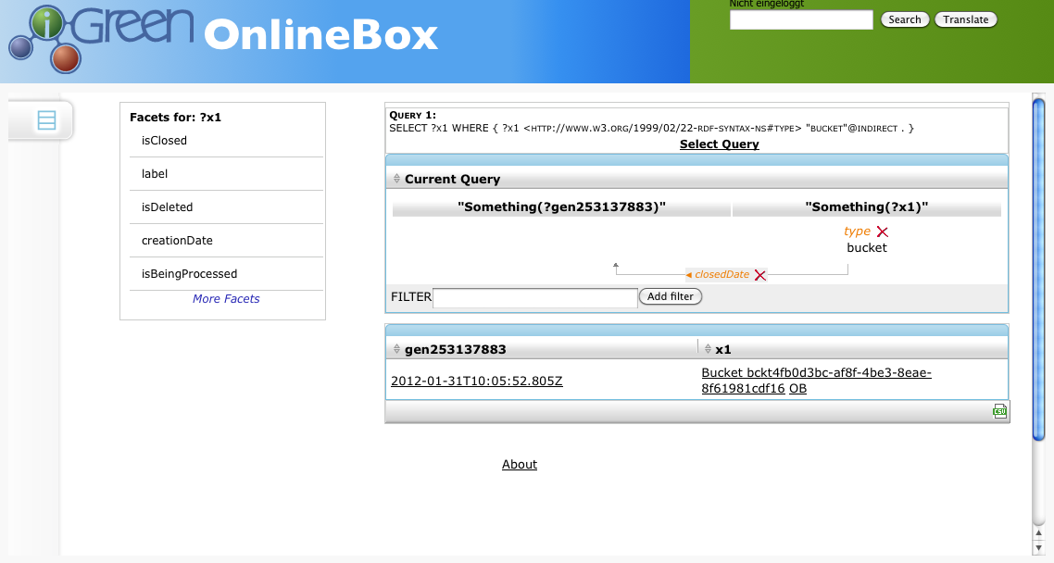
Facettierte Suche
bucket
Facetten, um das Suchergebnis einzuschränken

Slide 8
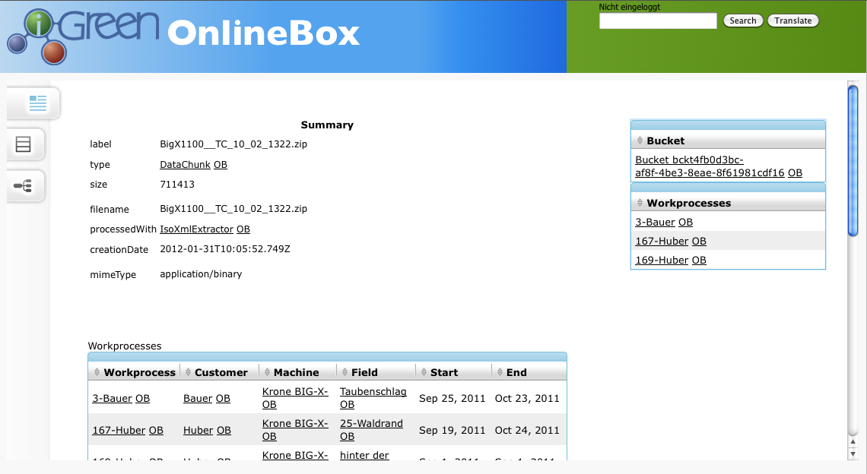
Navigation
Alle Buckets und Prozesse eines DataChunk
Details zu allen Arbeitsprozessen

Slide 9
Anwendungsbeispiele
Suche nach Telefonnummern der Fahrer, die für einen bestimmten Landwirt unterwegs sind.
Suche nach Fahrern, die gerade auf einem bestimmten Schlag sind.
Suche nach Kennzahlen (Spritverbrauch, Erntemenge, Zeitdauer, etc.) für bestimmte Aufträge oder summiert über mehrere Aufträge
Allgemein: Suche nach Entitäten, Zusammenhängen zwischen Entitäten und Attributwerten von Entitäten mittels einfacher Schlüsselwörter.

Slide 10
Referenzen:
Daniel M. Herzig, Duc Thanh Tran
Heterogeneous Web Data Search Using Relevance-based On The Fly Data Integration
World Wide Web Conference (WWW2012), ACM, Lyon, France, April, 2012
Daniel M. Herzig
Hybrid Search - Ranking for Structured and Unstructured Data
Proceedings of the 8th Extended Semantic Web Conference, PhD Symposium, (ESWC2011), 2011, Springer, Iraklio, Crete, Mai, 2011
Daniel M. Herzig, Duc Thanh Tran
One Query to Bind Them All
Proceedings of the Second International Workshop on Consuming Linked Data (COLD2011),, CEUR Workshop Proceedings (CEUR-WS.org), Oktober, 2011
Roi Blanco, Harry Halpin, Daniel M. Herzig, Peter Mika, Jeffrey Pound, Henry S. Thompson, Duc Thanh Tran
Repeatable and Reliable Search System Evaluation using Crowdsourcing
Proceeding of the 34rd International ACM SIGIR Conference on Research and Development in Information Retrieval (SIGIR 2011), ACM, Beijing, PR China, Juli, 2011
Günter Ladwig, Duc Thanh Tran
Combining Keyword Translation with Structured Query Answering for Efficient Keyword Search
Proceedings of the 7th Extended Semantic Web Conference (ESWC '10), Springer, Juni, 2010
Daniel M. Herzig, Hristina Taneva
Multilingual Expert Search using Linked Open Data as Interlingual Representation
Working Notes of the CLEF 2010 Lab Sessions, CLEF 2010, Padova, Italy, September, 2010

